Slide 1
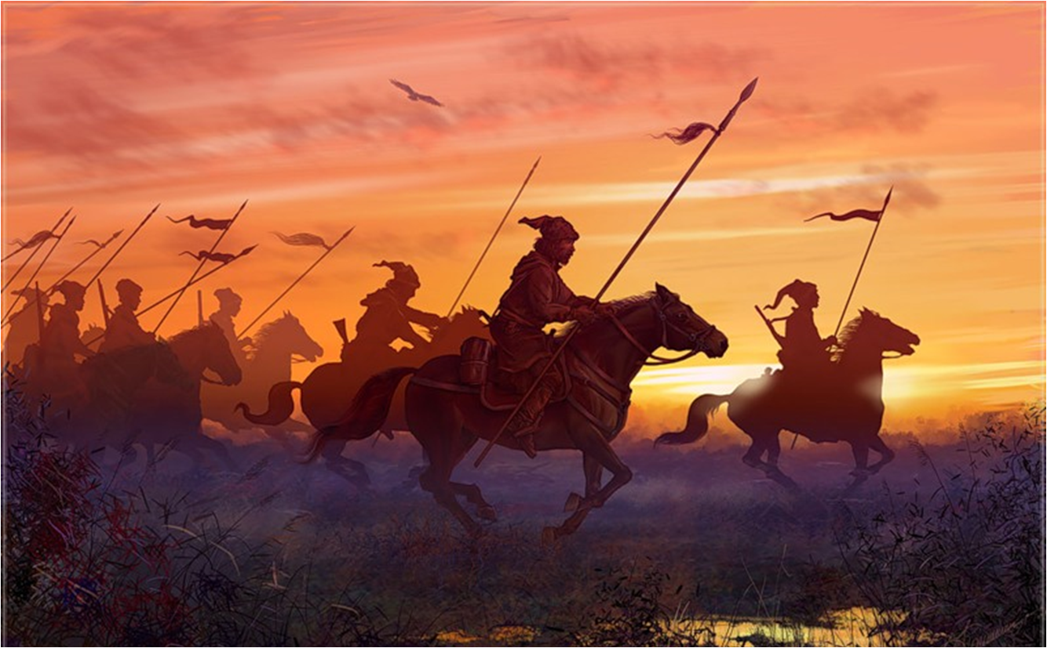
Духовна краса та виняткова сміливість героїв Володимира Рутківського.
Історичне буття українського народу
через світосприйняття дванадцятилітніх джур козака Швайки.
Отак воно і йдеться до Руїни.
Отак ми загрузаємо в убозтво.
Є боротьба за долю України.
Все інше – то велике мискоробство.
Ліна Костенко

Slide 2
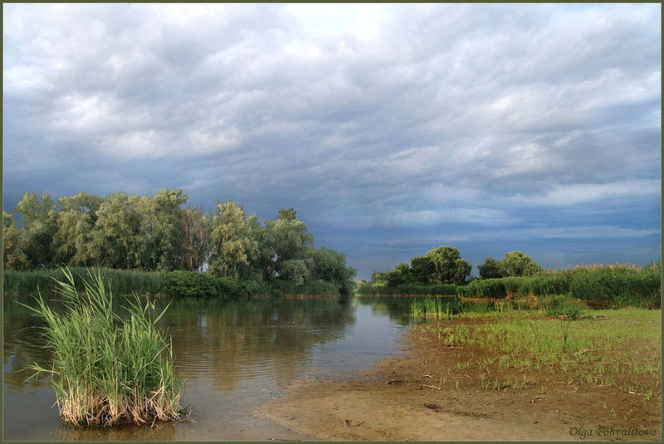
Сторінка перша “ Дитинство ”
Ми з такого роду, що любим свободу.
Козацьке прислів’я
Добре, що нічого ви не знаєте,
добре, що майбутнє уві млі.
Всі ми, всі ми в цьому світі знайди, -
нас приніс лелека на крилі.
Ліна Костенко

Slide 3
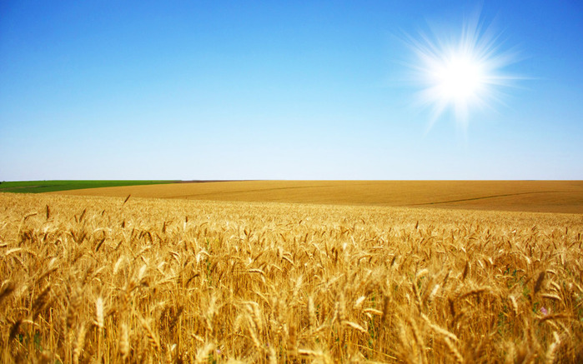
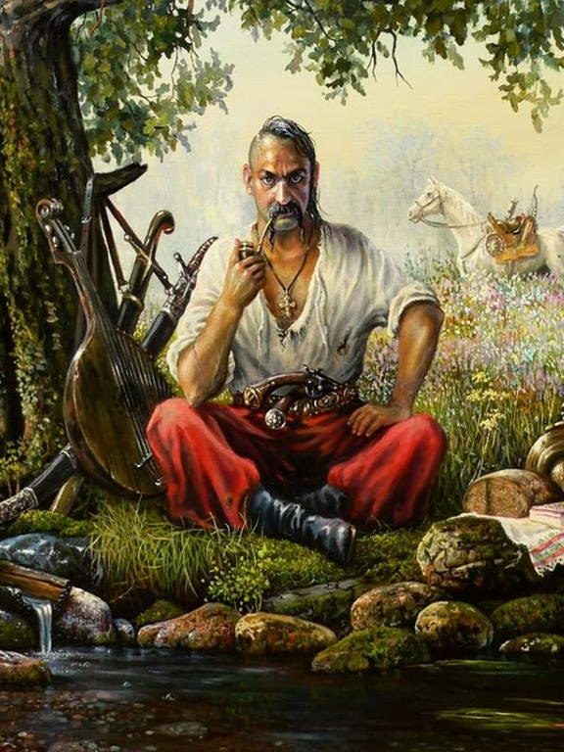
Одинокий, сильний до
розбою і завоювань
(з тюркської )
Сторож, конвоїр
(з половецької )
Вільна людина із
кріпосних селян,
що втекла
на південні
землі України
та брала участь
у боротьбі проти
турецько-татарських
та польських загарбників
(тлумачний словник сучасної української мови)
Вільна людина, котрій сам чорт не брат. Хоче звіра полює, хоче візьметься за шаблюку і йде на ногайця
(авторське тлумачення)

Slide 4
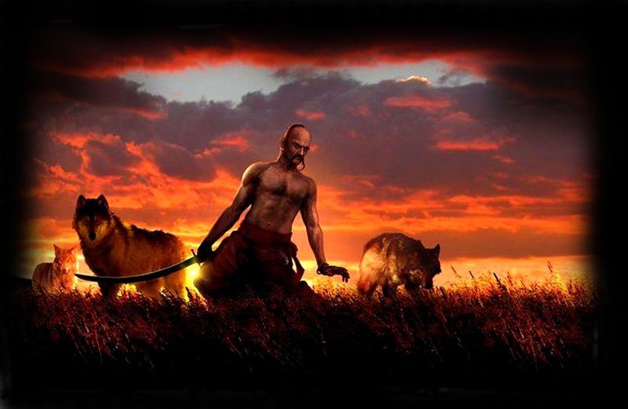
Сторінка друга “ Козакування ”
Береженого Бог береже, а козака – шабля.
Козацьке прислів’я
Не допускай такої мислі, що Бог покаже нам неласку.
Життя людського строки стислі. Немає часу на поразку.
Ліна Костенко

Slide 5
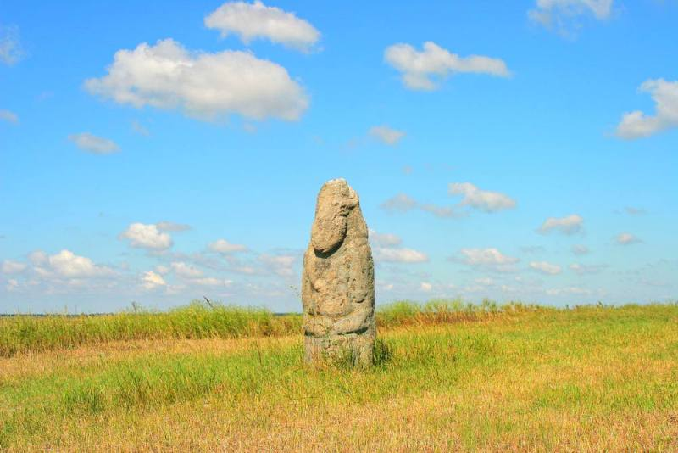
Порівняльна характеристика
Грицика і Санька
Спільні риси
Вік
Походження
Стосунки
Характер

Slide 6
Порівняльна характеристика
Грицика і Санька
Спільні риси
Вік
Походження
Стосунки
Характер
Однолітки

Slide 7
Порівняльна характеристика
Грицика і Санька
Спільні риси
Вік
Походження
Стосунки
Характер
Однолітки
З одного села

Slide 8
Порівняльна характеристика
Грицика і Санька
Спільні риси
Вік
Походження
Стосунки
Характер
Однолітки
З одного села
Нерозлучні друзі

Slide 9
Порівняльна характеристика
Грицика і Санька
Спільні риси
Вік
Походження
Стосунки
Характер
Однолітки
З одного села
Нерозлучні друзі
Сміливі і відчайдушні, спостережливі і кмітливі

Slide 10
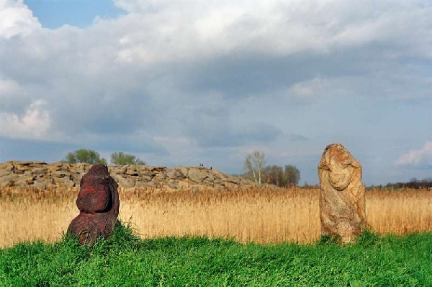
Відмінні риси
Грицик
Родина
Темперамент
Рід занять
Особливі вміння
Санько

Slide 11
Відмінні риси
Грицик
Сирота
Родина
Темперамент
Рід занять
Особливі вміння
Санько
Має матір

Slide 12
Відмінні риси
Грицик
Сирота
Жвавий і непосидючий
Родина
Темперамент
Рід занять
Особливі вміння
Санько
Має матір
Спокійний і мрійливий

Slide 13
Відмінні риси
Грицик
Сирота
Жвавий і непосидючий
Пасе панську худобу
Родина
Темперамент
Рід занять
Особливі вміння
Санько
Має матір
Спокійний і мрійливий
Пасе власних курчат

Slide 14
Відмінні риси
Грицик
Сирота
Жвавий і непосидючий
Пасе панську худобу
Має зіркі очі, знає татарську мову, його слухається бугай Петрик
Родина
Темперамент
Рід занять
Особливі вміння
Санько
Має матір
Спокійний і мрійливий
Пасе власних курчат
Має талант характерника (вміє подумки віддавати накази і навіювати іншим власні думки)

Slide 15
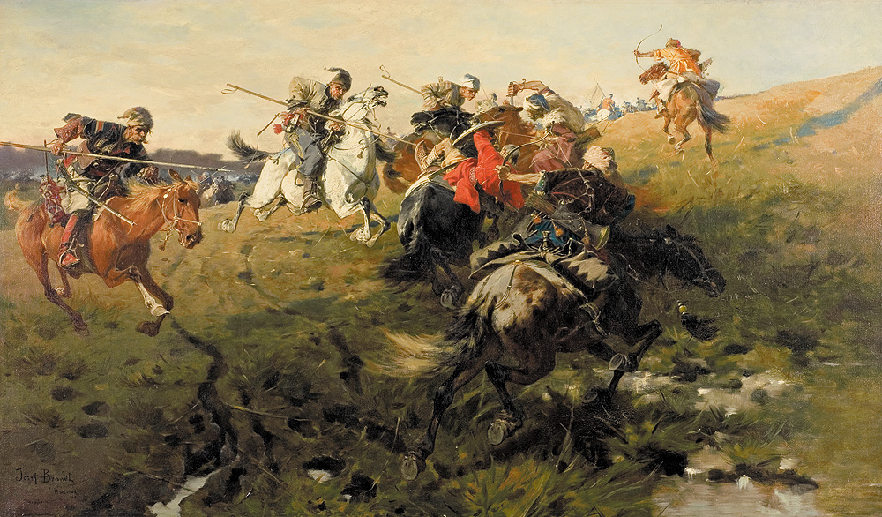
Сторінка третя “ Доросле життя ”
У козака життя коротке,
а слава вічна.
Козацьке прислів’я
От що в нас є – могили та й могили,
та Чорний Шлях з невільницьким плачем.
Цьому народу світ уже немилий
від зайшлих вбивць і від своїх нікчем.
Ліна Костенко

Slide 16
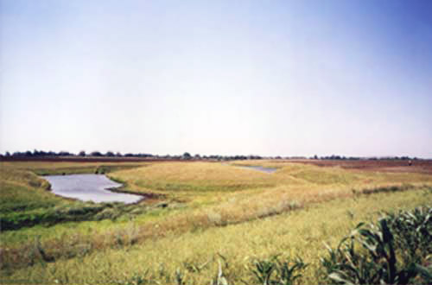
Психологічне моделювання
1. “ Опасистий молодик з чіпкими очима.
Багато гріхів на його совісті ”.
2. “ Дебелий сивуватий татарин зі шрамом через щоку ”.
3. “ Сидів у своїй світлиці і в задумі погладжував опасисте черево ”.
4. “ Страшні козаки в плавнях, але він у гніві ще страшніший ”.

Slide 17
Психологічне моделювання
Юзеф Тишкевич
Саїд-мурза
Пан Кобильський
Гафур-ага

Slide 18
1.
2.
3.
4.
5.
6.
7.
8.
9.
10.
11.
12.

Slide 19
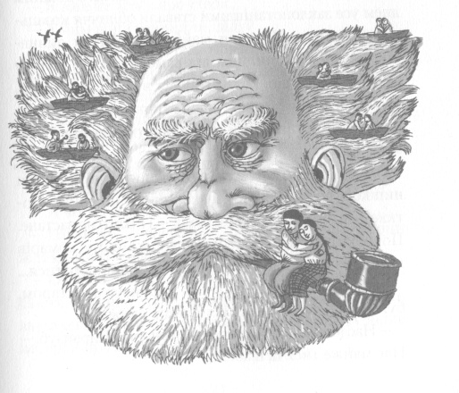
1.
2.
3.
4.
Санько
Вирвизуб
Рашит
Дід Кібчик
5.
6.
7.
8.
Грицик
Рудий Мацик
Пан Кобильський
Тишкевич
9.
10.
11.
12.
Пилип Швайка
Дід Кудьма
Демко
Саїд-мурза

Slide 20
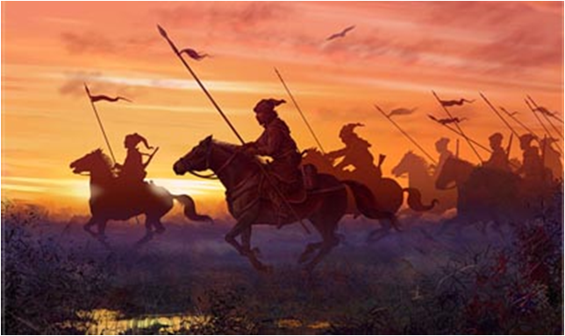
Отак воно і йдеться до Руїни.
Отак ми й загрузаємо в убозтво.
Є боротьба за долю України.
Все інше – то велике мискоробство.
Ліна Костенко

Slide 21
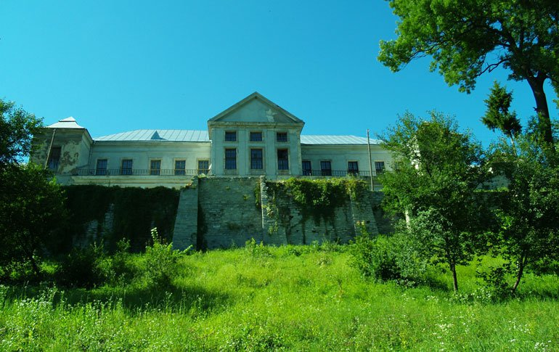
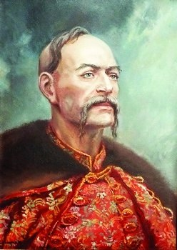
Ми є народом таким поштивим, що жодному народу
на світі не поступимся, і впевнені,
що кожному народу рівні шляхетністю.

